Slide 1
催化与固体材料模拟
王海丰
计算化学中心、工业催化研究所
Email address: hfwang@ecust.edu.cn
Office Phone: 65253453
1

Slide 2

课程内涵
“催化”
“模拟”
“固体材料”

Slide 3
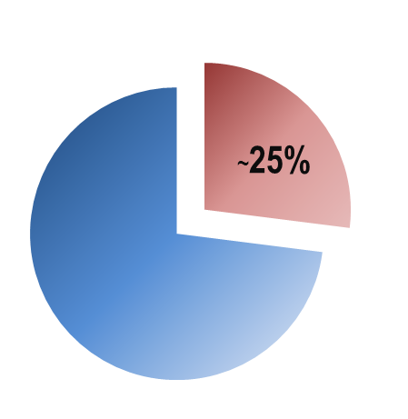
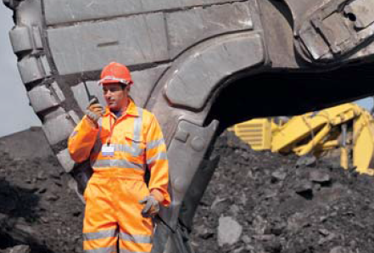
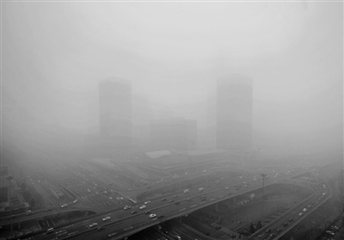
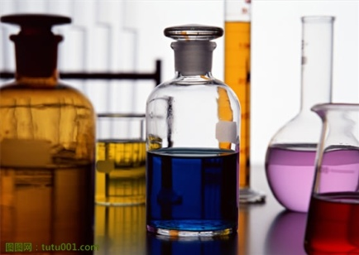
催化化学的重要性
催化化学
国民生产总值
~13万亿元
(2012年）
能源化工
环境治理
化学品生产
~85%化学过程涉及催化反应，其核心是催化剂
催化：交叉学科

Slide 4
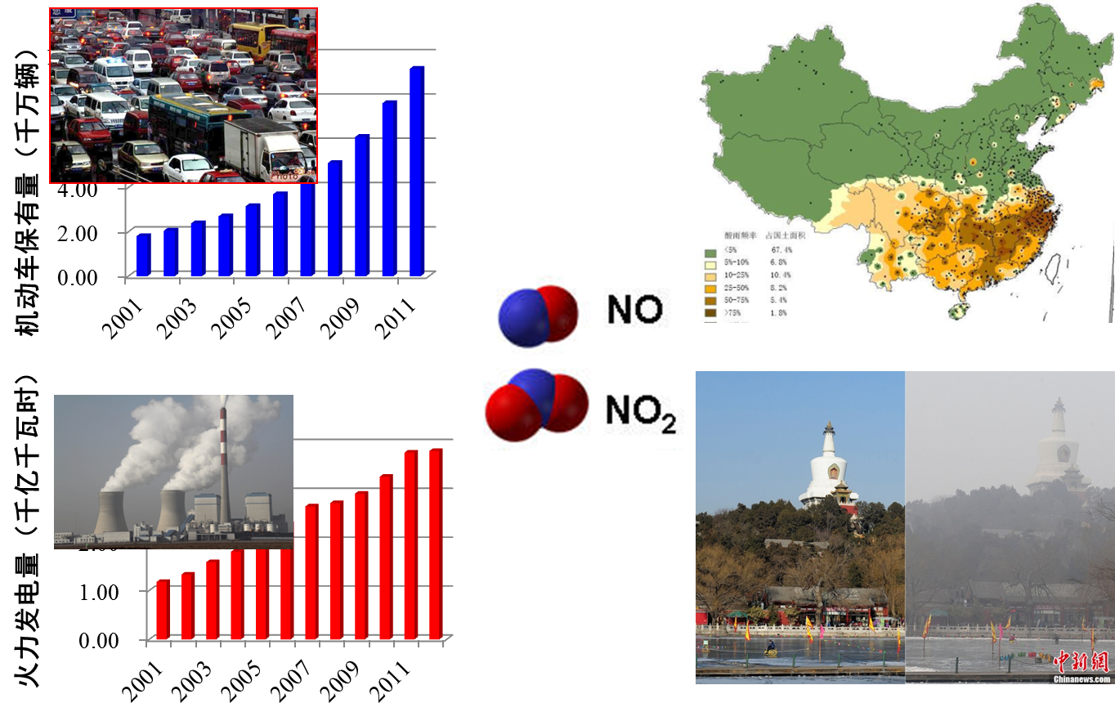
案例：NO_{x}的排放及危害
迫切需要发展NO_{x}净化催化剂及相关技术

Slide 5
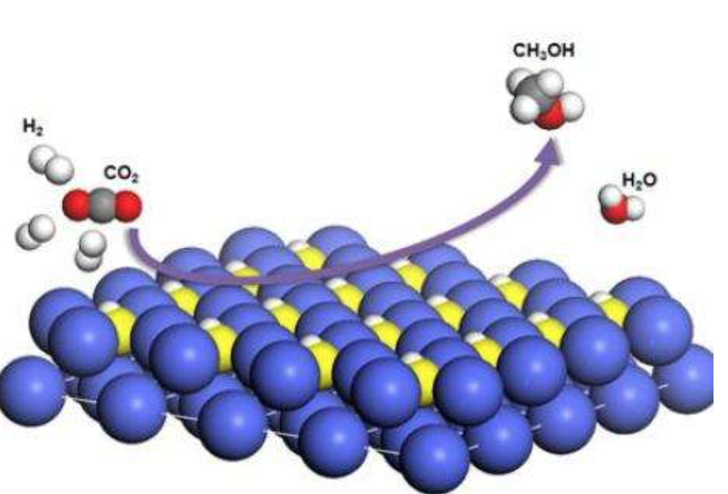
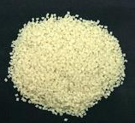
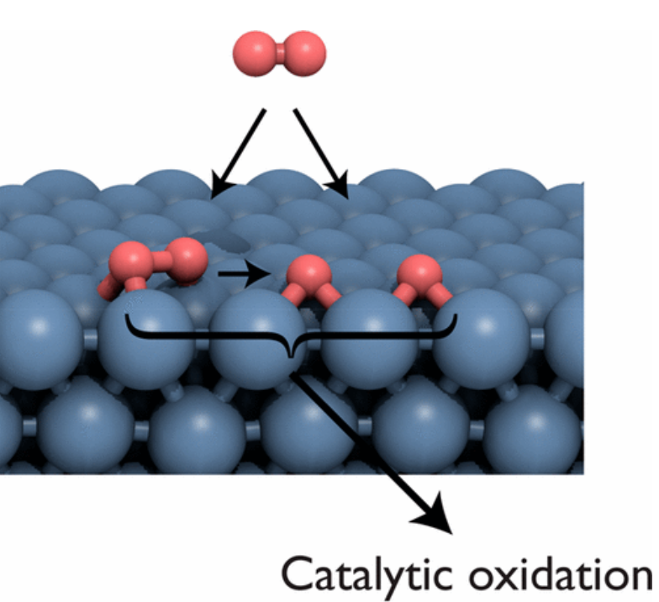
常见催化材料形态：宏观 versus 原子尺度

Slide 6
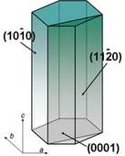
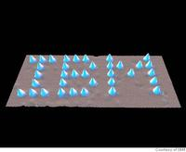
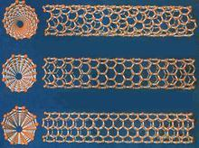
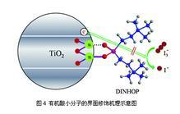
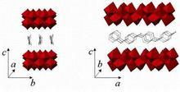
纳米材料
固体（催化）材料形态
纳米金属簇
碳纳米管
一维纳米晶棒
纳米氧化物(光催化)
拓扑绝缘体

Slide 7
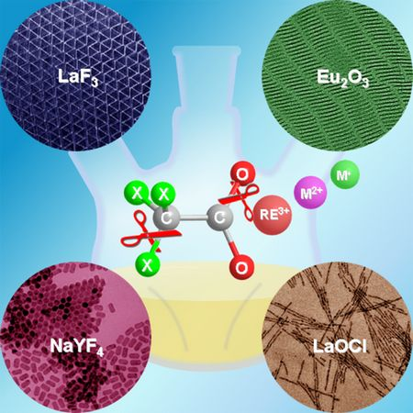
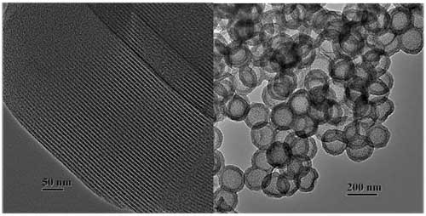
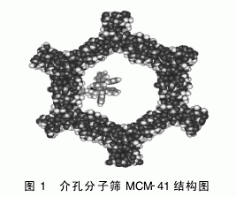
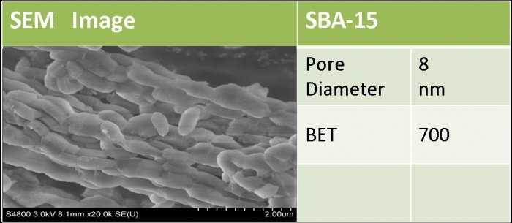
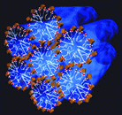
有序介孔材料
固体（催化）材料形态
介孔碳材料

Slide 8
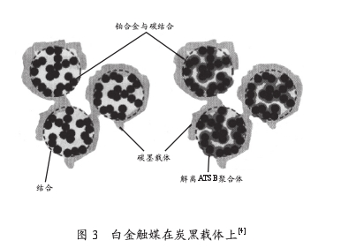
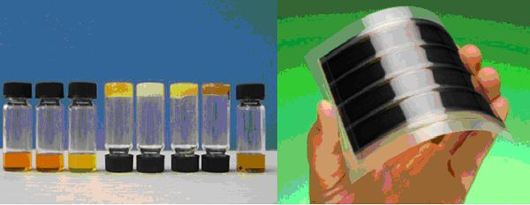
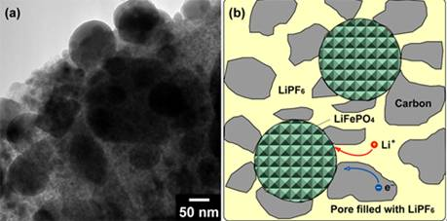
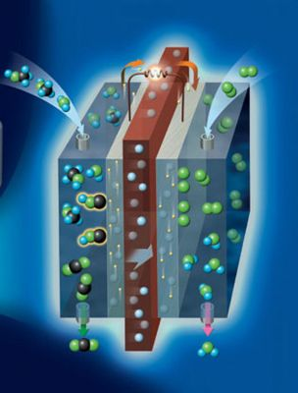
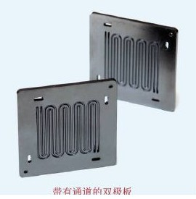
电极材料
固体（催化）材料形态
Pt/C 复合电极材料
染料敏化太阳能电池
复合固体氧化物电极
导电聚合物
锂电池—磷酸铁锂

Slide 9
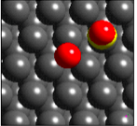
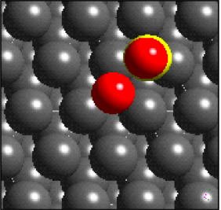
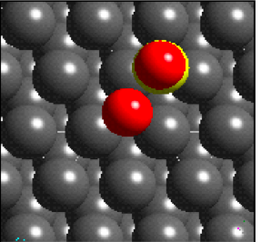
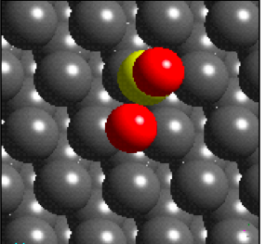
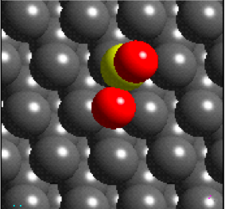
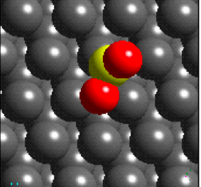
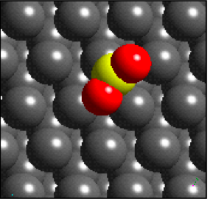
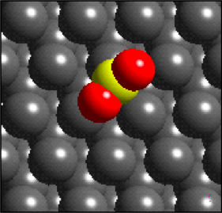
固体表面催化微观状态示例：
O₂ dissociation
CO Oxidation on Pt(111)

Slide 10
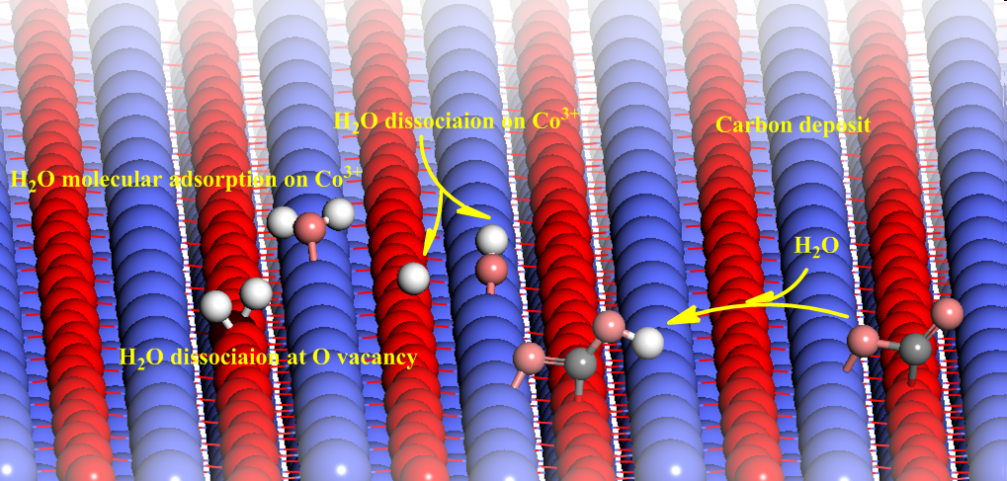
固体表面催化微观状态示例：
水汽存在条件下Co₃O4(110)催化CO氧化（部分）过程

Slide 11
2. 为什么开设这门课程？

Slide 12
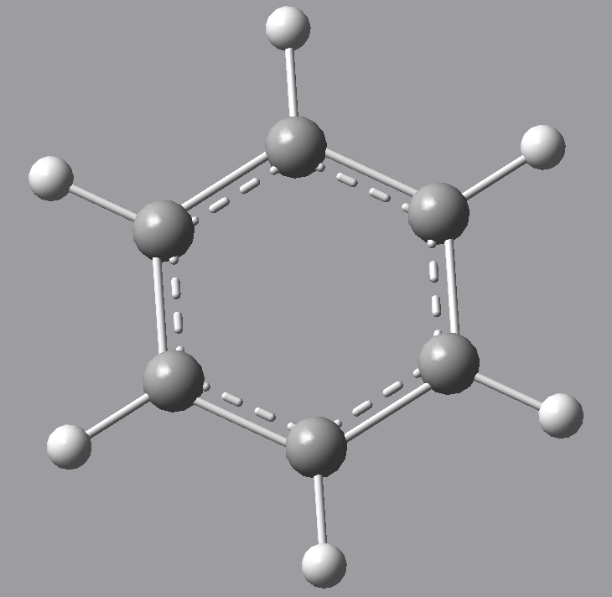
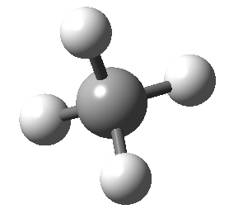
催化研究的困难：
1. Molecules: Extremely small!
CH₄
C₆H₆
5 Å ~10⁻¹⁰ m
2. Reactions are very fast!
TS
10⁻⁹ s
Energy
IS
FS

Slide 13
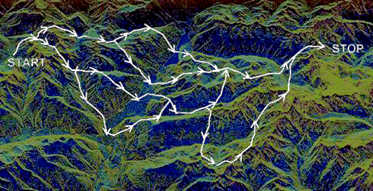
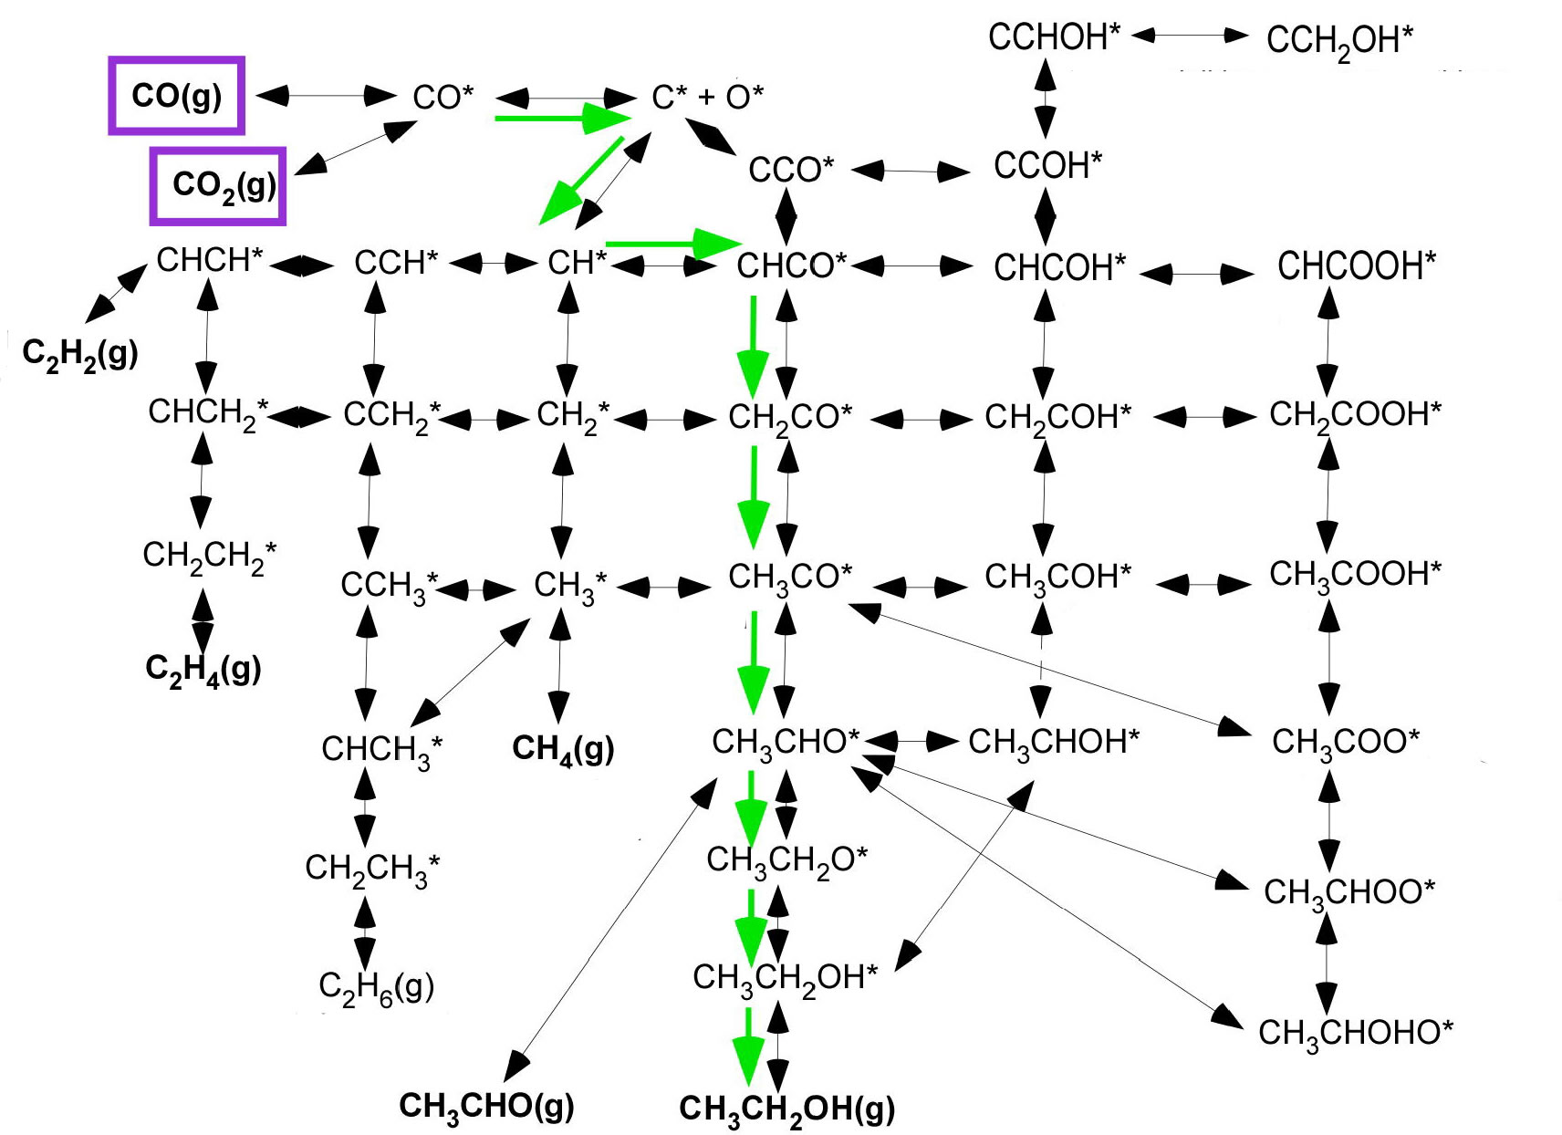
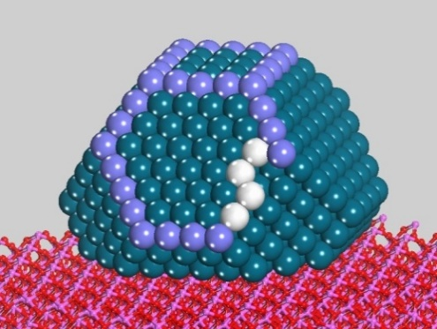
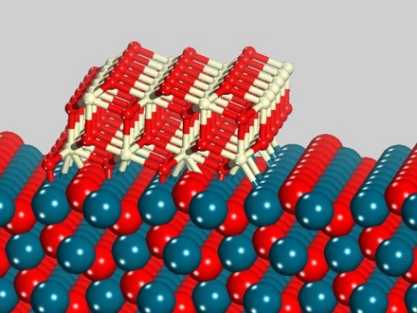
催化研究的困难：
3. Complicated reaction network

Slide 14
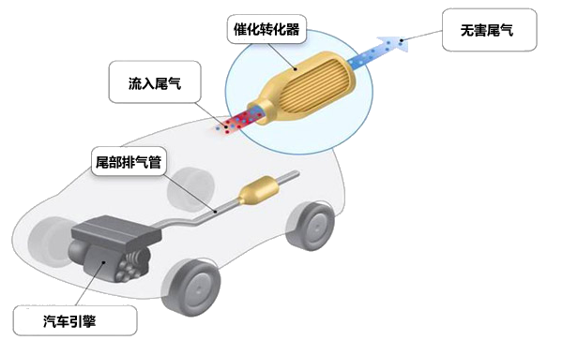
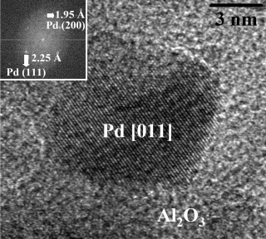
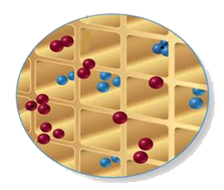
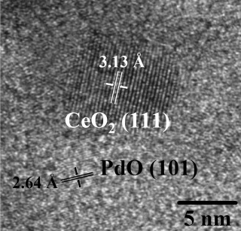
理论催化的重要性
多样性 复杂性
催化剂结构
Pd/CeO₂/Al₂O₃
理论研究具有一些优越性，如：
1.能定位反应活性位和确定反应能垒
2.直观解释反应的物理本质
时间分辨率: 10⁻⁹ s
原子分辨率:10⁻¹⁰ m (Å)
基于“经验”的催化剂开发面临的一些难以克服的问题

Slide 15
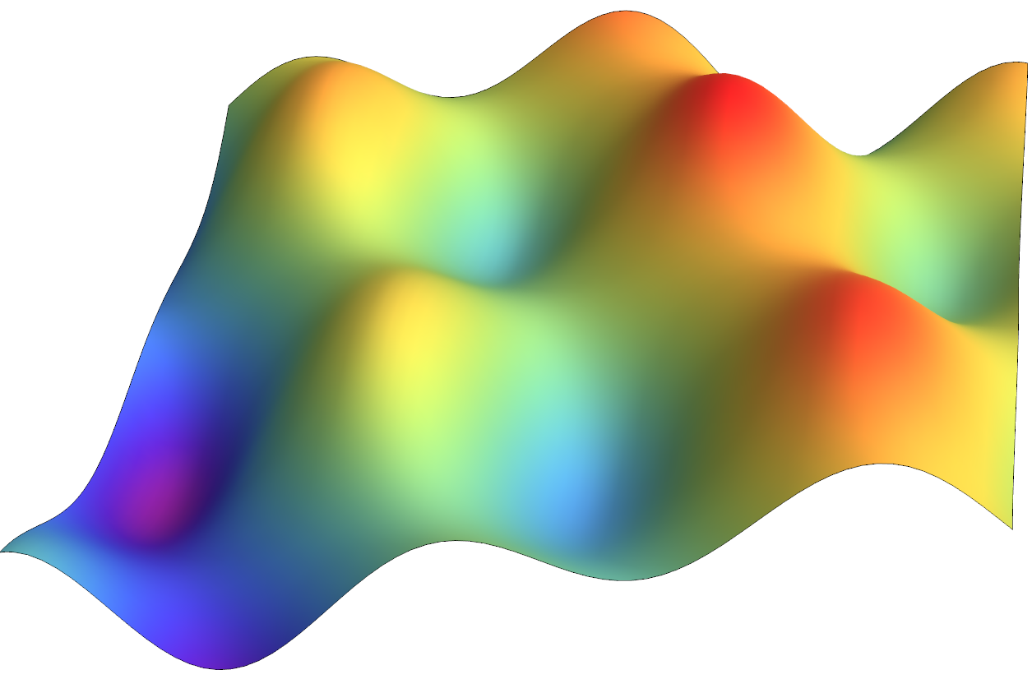
(催化）化学本质：原子组合及演变
势能面：
过渡态
反应路径
稳定结构
亚稳结构
0D → 1D → 2D → 3D → nD

Slide 16
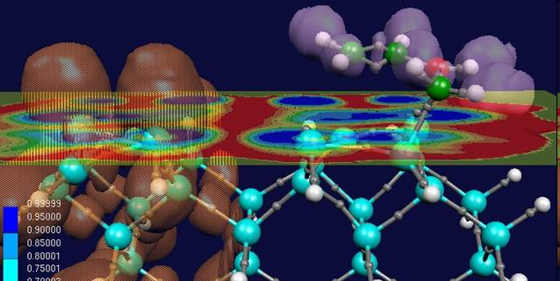
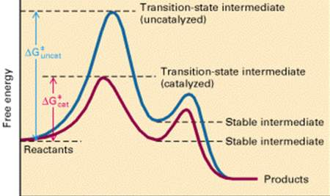
固体表面性质决定催化过程

Slide 17
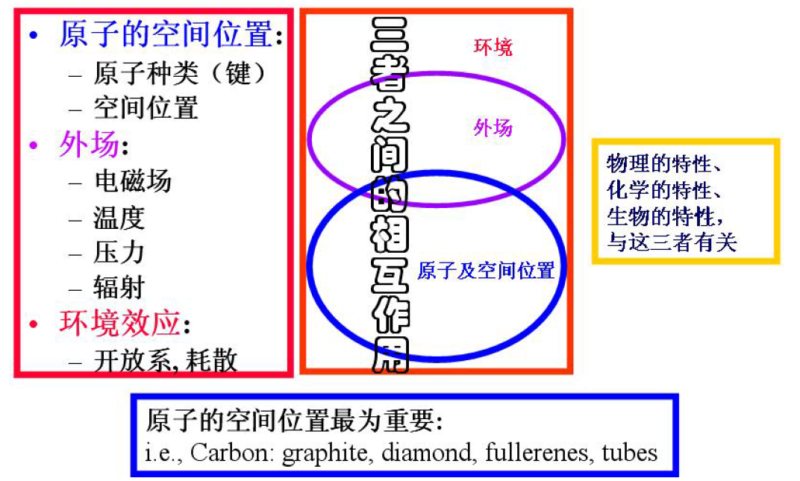
固体材料性质依赖于什么因素？

Slide 18
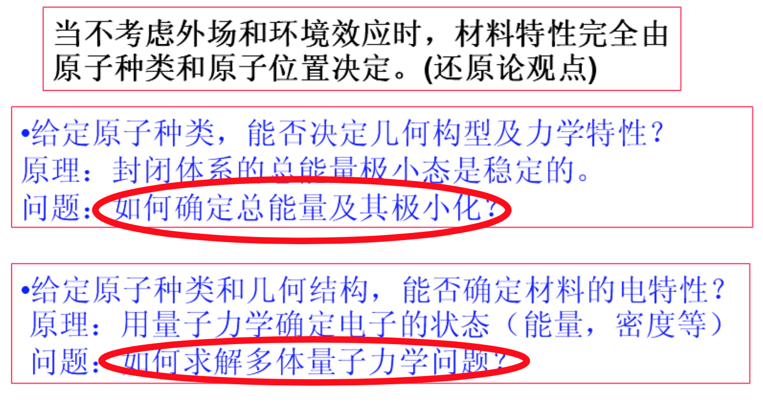
如何从理论上理解材料性质？

Slide 19
经典力学
量子力学
统计力学
1687 Newton
Heisenberg
1926 SchrÖdinger
Born
Before 1900
Boltzmann
分子和物质结构问题
1946 Westheimer
Mayer
1957 Alder
Wainwright
1927 Heitler
London
计算机的发展
分子力学
量子化学
分子动力学
计算化学

Slide 20
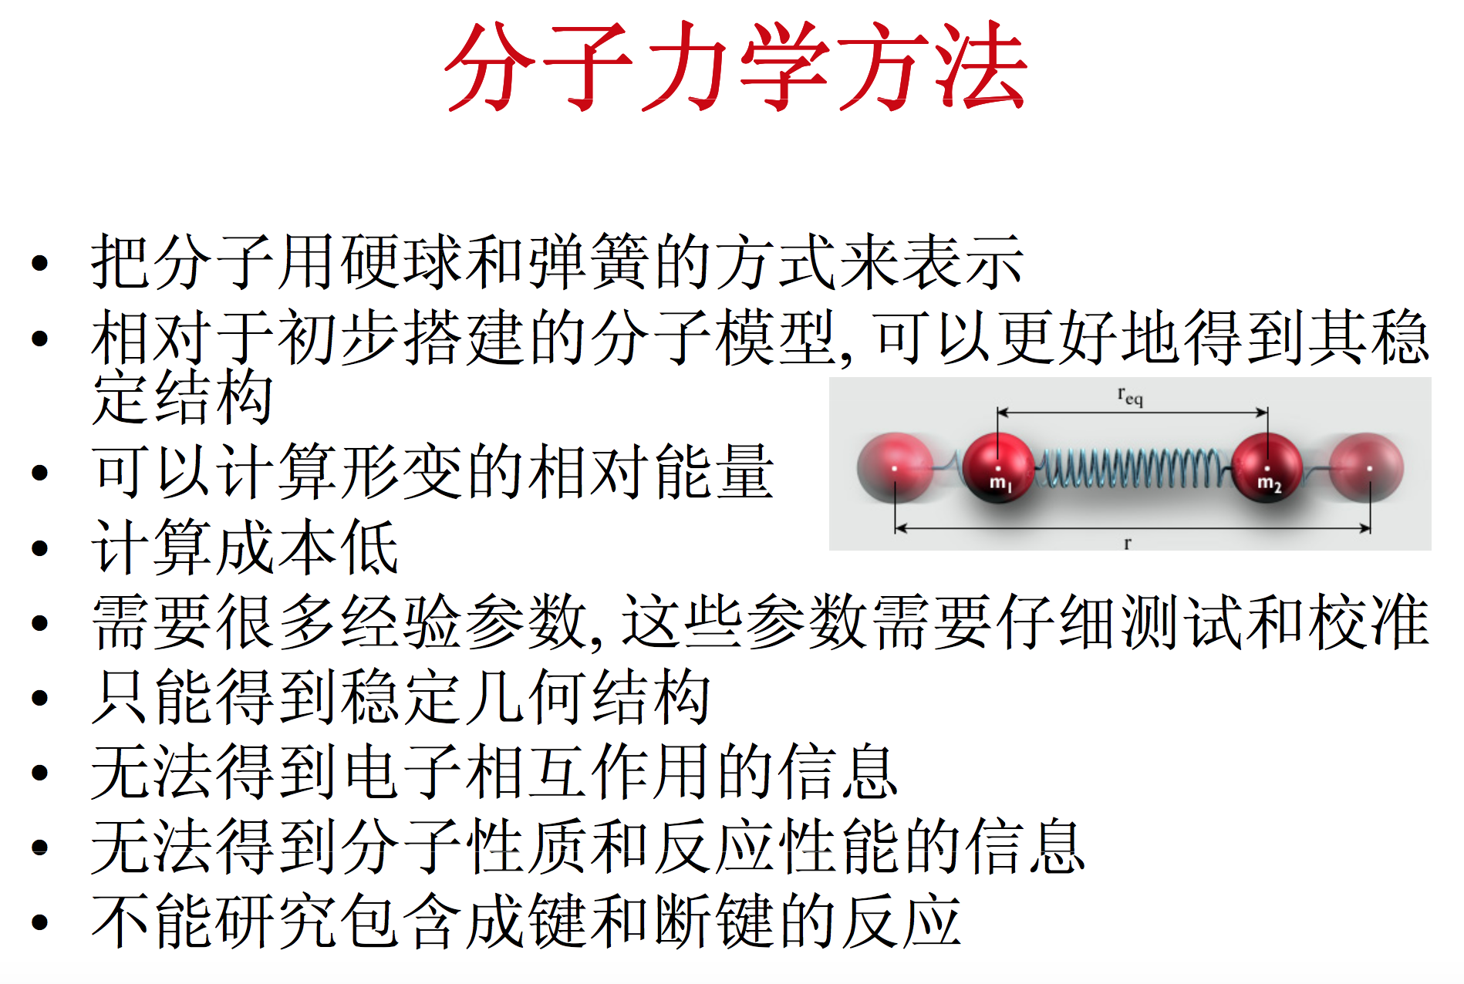
常用计算化学方法简述：

Slide 21
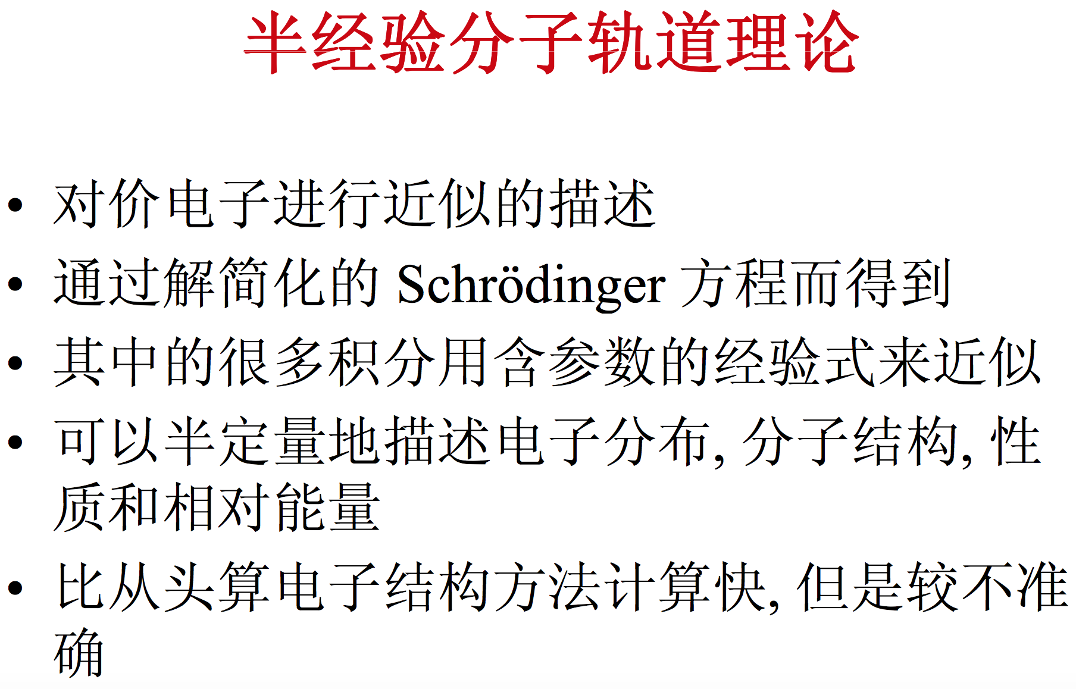
常用计算化学方法简述：

Slide 22
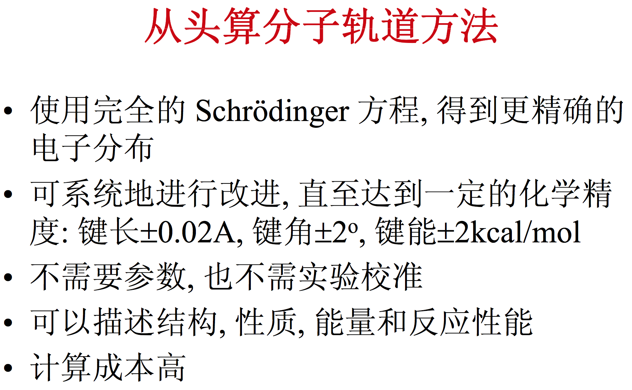
常用计算化学方法简述：

Slide 23

常用计算化学方法简述：

Slide 24
什么是密度泛函理论?
密度泛函理论 (DFT)
处于外场V(r)中的相互作用的多电子系统，电子密度分布函数ρ(r)是决定该系统基态物理性质的基本变元。
系统的能量是电子密度分布函数的泛函数。当电子密度分布处于系统的基态时，系统的能量泛函达到极小值，且等于基态的能量。
What is
Density Functional
Theory?

Slide 25

常用计算化学方法简述：

Slide 26


计算硬件和能力长足发展
天河二号：1小时=13亿人100年

Slide 27









超级计算使科学变得更直观

Slide 28


1998、2013年诺贝尔化学奖：密度泛函理论、多尺度模型
 促进化学界的研究方法和工业界的生产方式不断革新。
中科院院士徐光宪先生:“理论化学和计算化学的基础及应用研究”是21世纪化学的11个突破口之一。
1998年诺贝尔化学奖颁奖公告：“量子化学已经发展成为广大化学家所使用的工具，将化学带入一个新时代，在这个新时代里实验和理论能够共同协力探讨分子体系的性质。化学不再是纯粹的实验科学了。”

Slide 29
计算化学（催化）应用：
1. 计算结构和性质
2. 研究反应机理
3. 小分子理论设计
4. 功能材料理论设计
5. 预测新反应、新材料
6. 化学“全息照相”
理解
预测
设计

Slide 30
通过计算可得到：
(a) 分子、团簇等小体系
1.几何结构, 分子轨道, 电荷密度, 偶极矩, 生成热,质子亲和势, 电离能,电子亲和能,热力学数据, 垂直激发能,溶剂化自由能,物质的酸性pKa, 芳香性,磁性质等等......
2.可计算红外光谱,拉曼光谱,紫外可见光谱,NMR谱……
示例：化合物性质的预测
它的键长、键角分别是多少 ?
它有异构体吗 ?
哪个异构体更稳定?
光照射后发射荧光还是 磷光?
需要多少nm的光才能发生光 分解 ?
苯甲酸

Slide 31

Property
3D 表面
3D 表面
3D 静电势表面
3D 总电荷密度
2D 静电势表面

Slide 32



Orbital
Electronic Spectrum

Slide 33


Molecular Dynamics

Slide 34


Molecular Dynamics Simulation：
CH₄ conversion on Si-Al-oxide cluster
A Dynamic Movie for Illustration:

Slide 35


Reaction Process and Pathway
(1) Trajectories from a geometry optimization of benzene
(2) Key structures from an Intrinsic Reaction Path (IRC) calculation of the 1,2 hydrogen shift reaction in which formaldehyde transforms into trans hydroxycarbene

Slide 36



通过计算可得到：
(b) 凝聚态体系
1. 固体各种几何性质、电子结构
2. 模拟固体与小分子、外场等相互作用及
相互作用下的物理化学行为演化
3. 计算设计固体材料结构

Slide 37


4. 复杂结构构象搜索及自组织
C70 自组装

Slide 38






5. “看”表面反应
甘油-Ru(001) 降解
6. 理解和发现基本构效关系

Slide 39

7. 高活性催化剂理性预测
理论计算（第一性原理计算、微观反应动力学）
组
成
结
构
最优催化
材
料
DFT计算
催化活性
（特定催化剂）
如何预测？
基元反应
如何搜索、定向调控？
新材料、新结构

Slide 40

计算模拟存在挑战！

Slide 41
3. 如何做有效的计算？困难吗？

Slide 42

一般计算模拟流程：

Slide 43
4. 知识储备与准备？
催化原理
量子化学基础
普通固体物理（含晶体结构）

Slide 44
参考书
理论基础：
必读： M.C. Payne et al., Rev. Mod. Phys. 64, 1045 (1992).
普及读物：a Molecular Modeling – Principles and Applications,
A. R. Leach (Addison Wesley Longman)
b Electronic Structure, Richard M. Martin
推荐： A Chemist’s Guide to Density Functional Theory,
W. Koch and M. C. Holthausen (Wiley)
软件使用：
Material Studio/Gaussian View建模软件
CASTEP或VASP程序使用手册
Gaussian09 user’s reference (www.gaussian.com)

Slide 45
5. 本课程的预期目标 ？

Slide 46
本课程的预期目标
开阔眼界，对计算催化和材料设计的基本方法和原理有初步的了解，具备阅读相关领域第一手的（英文）文献的能力
从计算模拟的角度加深对催化过程的认识
对于将来可能从事实验研究的，在必要时，能够在其所从事的领域进行一定的计算模拟与设计
对于将来可能从事材料理论和计算方向的，能够在本课程基础上深入学习，顺利进入本领域开展工作

Slide 47
内 容
催化、量子化学基础（DFT）
第一原理电子结构计算程序：MS、Gaussian、VASP
上机操作
计算催化最新研究进展

Slide 48
6. 所需软件/硬件？
Materials Studio/CATSTP
Gaussview/Gaussian 09
个人Laptop

